Slide 1
Социальная практика МБУ ДО «ДДТ им. Клавдии Ивановны Назаровой» в рамках киноурока «Мандарин»

Slide 2
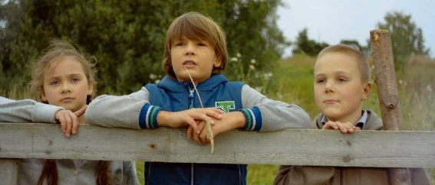
Доброта одно из самых лучших свойств души человека, позволяющее не оставаться равнодушным к бедам других, оказываться рядом тогда, когда это так необходимо человеку.
Просмотрев фильм «Мандарин» в рамках Всероссийского проекта «Киноуроки в школах России» учащиеся дома детского творчества вдохновились идеей помощи людям старшего поколения, «братьям» нашим меньшим и укреплению дружеских теплых отношений среди сверстников.

Slide 3
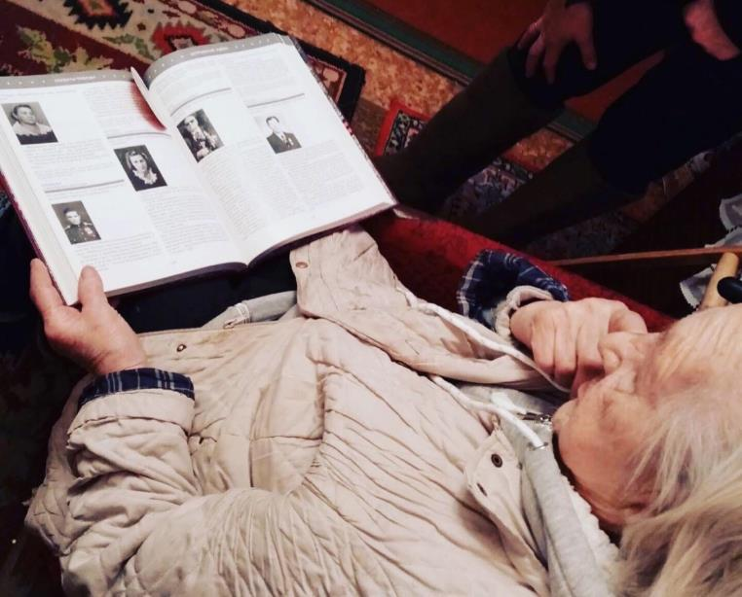
«Юнармейский отряд дома детского творчества», совместно с Администрацией города поздравили ветеранов Великой Отечественной войны с праздниками и собрали дополнительную информацию о ветеранах :
Людмилу Александровну Шустову В этом году она отметила своё 95-летие. Людмила Александровна является потомком островского купеческого рода Антиповых. Во время войны была дважды легко ранена, а День Победы встретила в Берлине. Была свидетелем послевоенного восстановления столицы ГДР. После войны много лет работала в сфере торговли.
Акция «Ветеран живёт рядом»

Slide 4
Акция «Ветеран живёт рядом»
С признательностью и благодарностью Ветеран Великой Отечественной войны и труда Таисия Павловна Павлова принимала поздравления с 90-летием. Эта удивительная женщина прожила непростую жизнь. Когда началась война ей было 11 лет. После войны долгое время жила в бункере. Не было денег и на учёбу, потому ей пришлось идти работать в колхоз. Работы она не боялась и с любовью на ферме хаживала за коровами, овцами, участвовала в прополке и уборке овощей на колхозных полях, заготавливала сено.
Не смотря на все трудности жизни считает себя счастливой женщиной, ведь всё о чём она мечтала, сбылось.

Slide 5
Акция «Ветеран живёт рядом»
Поздравили с вековым юбилеем бывшую совершеннолетнюю узницу концлагерей, Ветерана труда Клавдию Алексеевну Яковлеву, которая стала для всех нас живой легендой. Ее жизненный путь пример бесстрашия, трудолюбия, верности Родине. Но не смотря на ужасы Великой Отечественной Войны она сохранила доброту души, смогла остаться светлым, энергичным и жизнерадостным человеком.

Slide 6
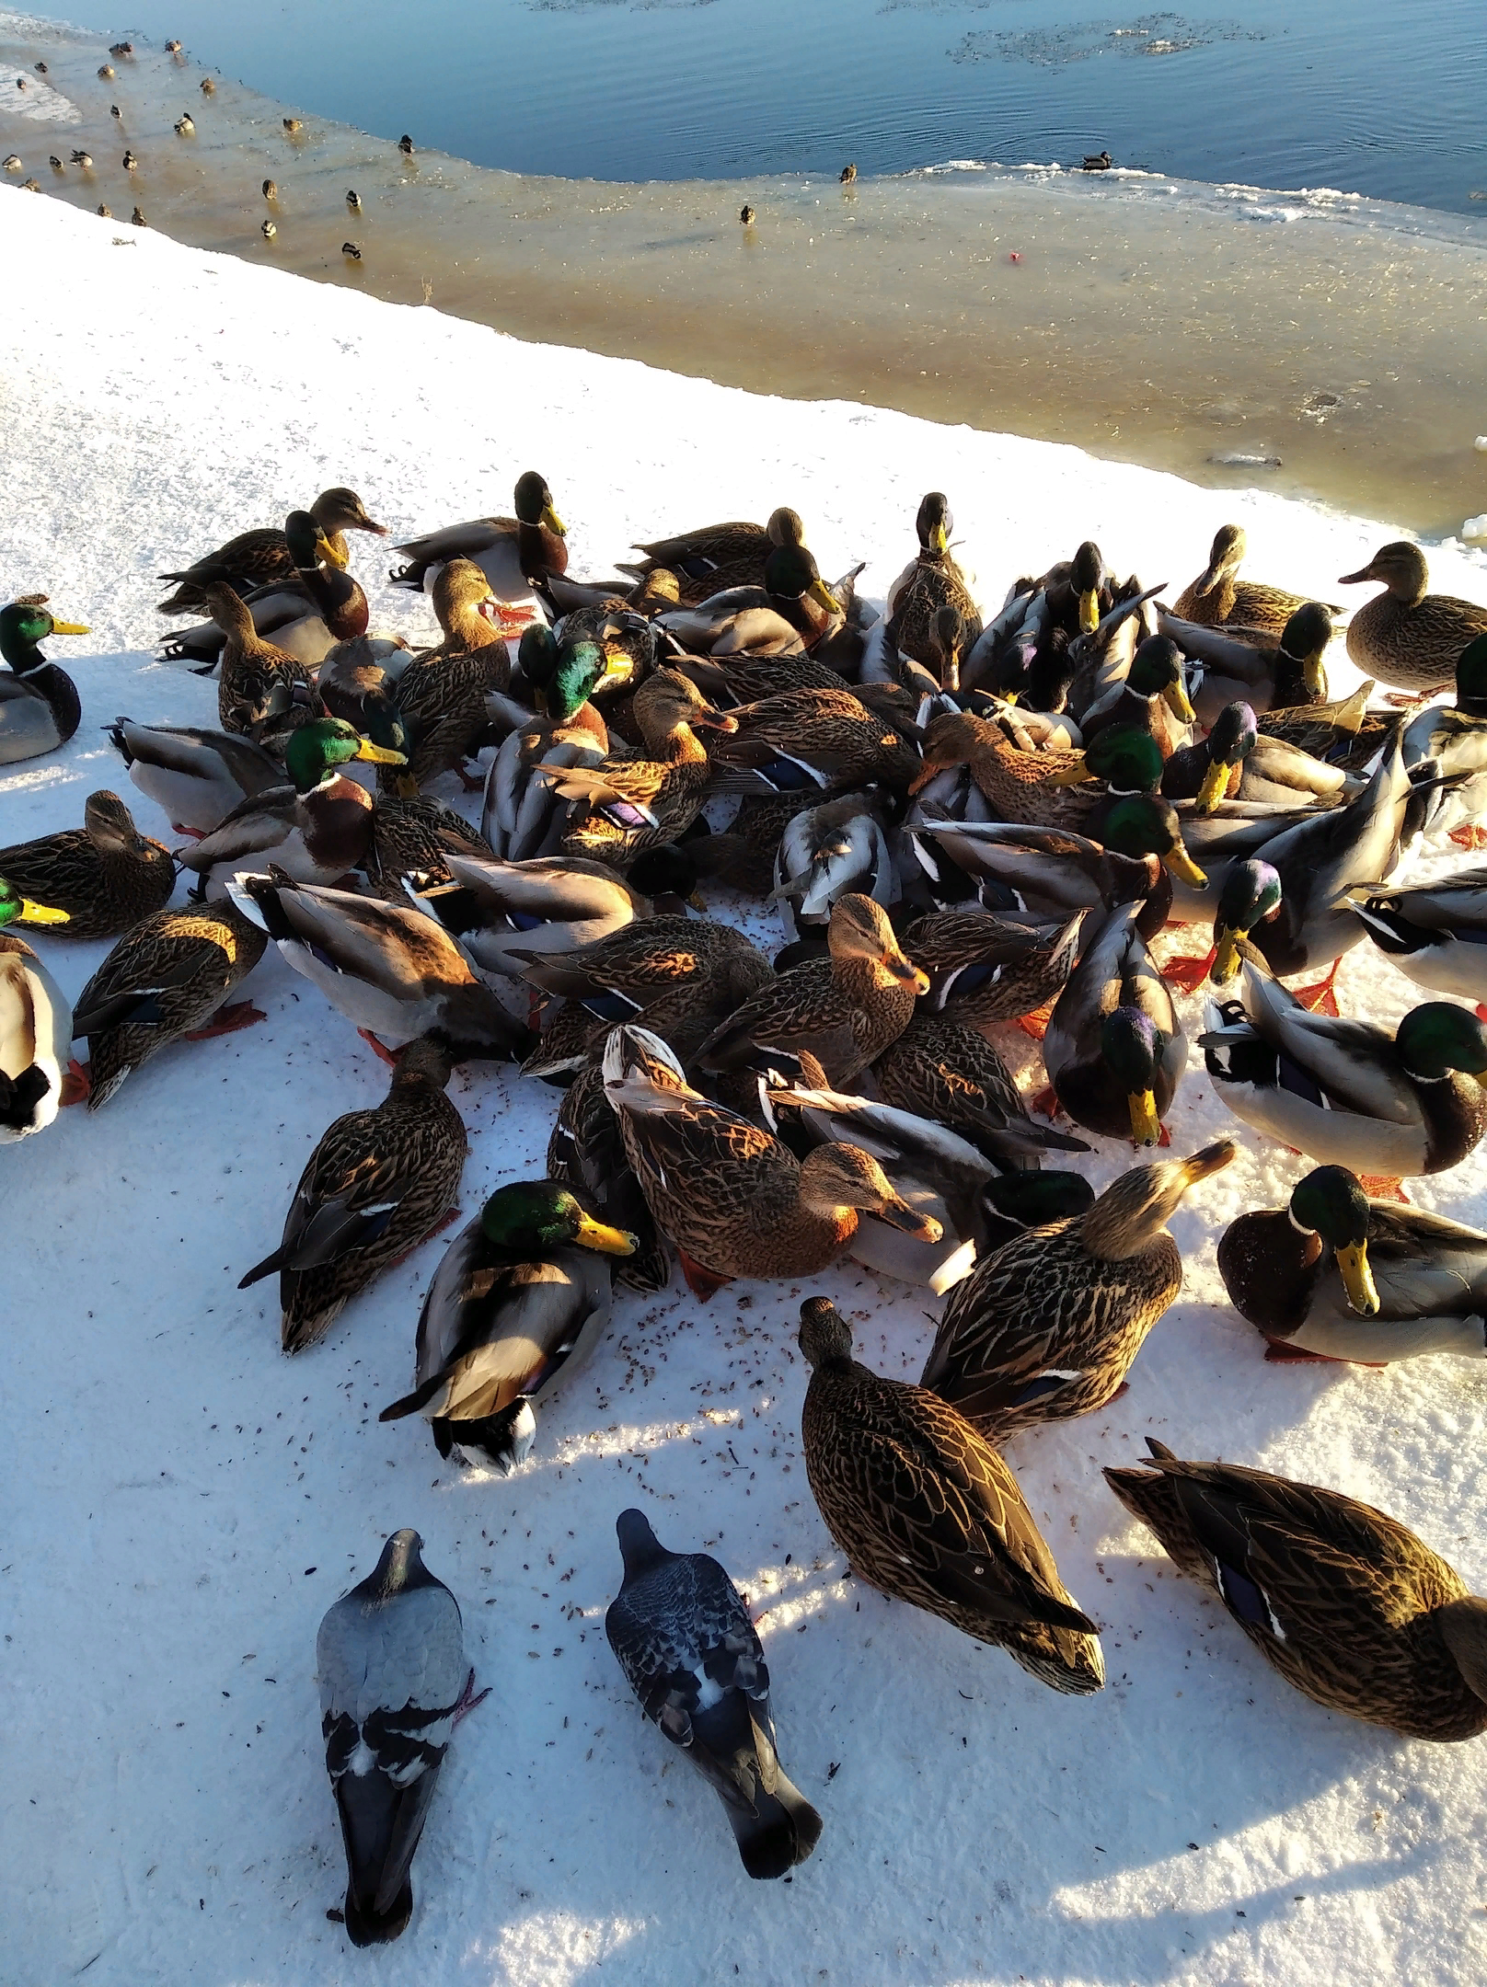
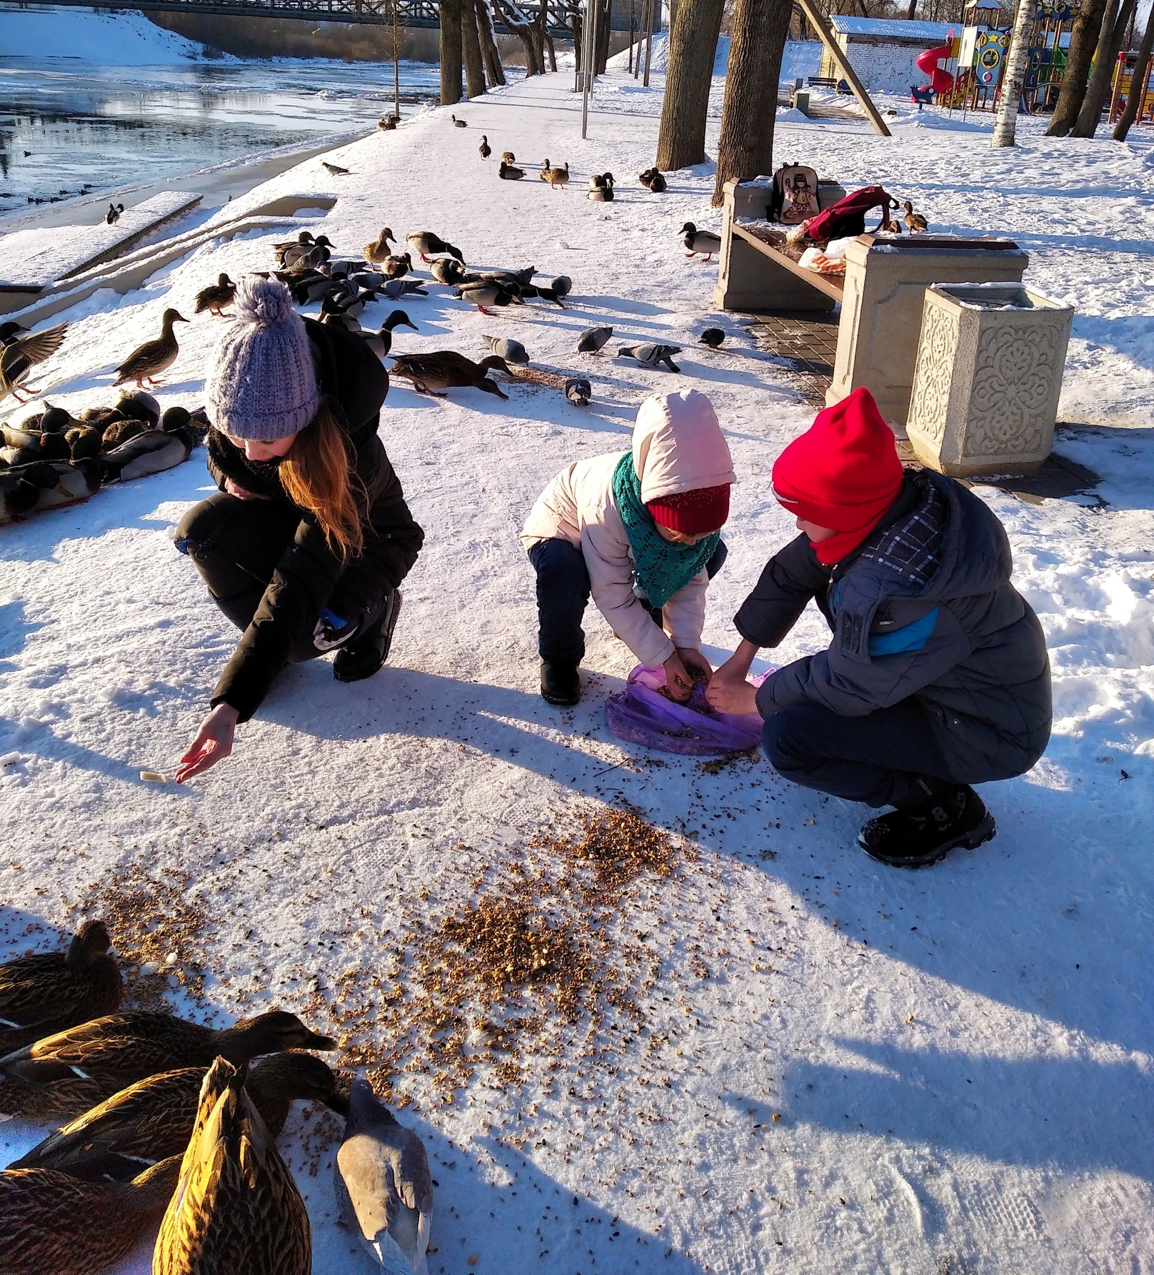
Волонтерский отряд «отзывчивые сердца» организовали акцию «Помогите птицам». На улице очень холодно минус 22 и конечно братьям нашим меньшим нужна помощь и забота. Первую партию корма (пять килограммов зерновой смеси) наши птицы сегодня попробовали. В следующие выходные продолжим эту акцию»

Slide 7
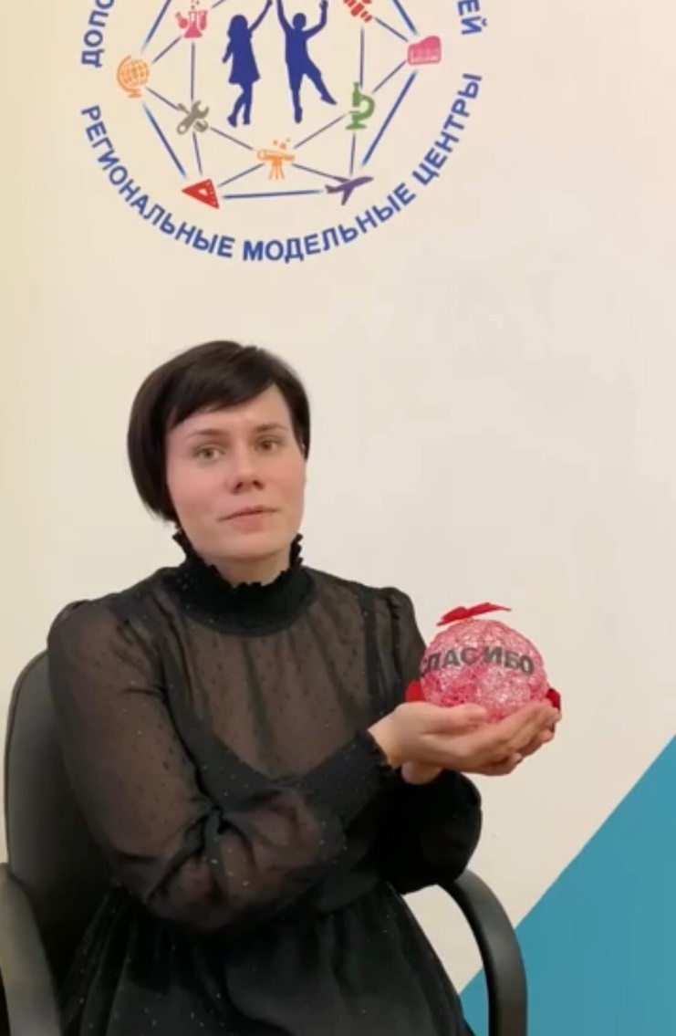
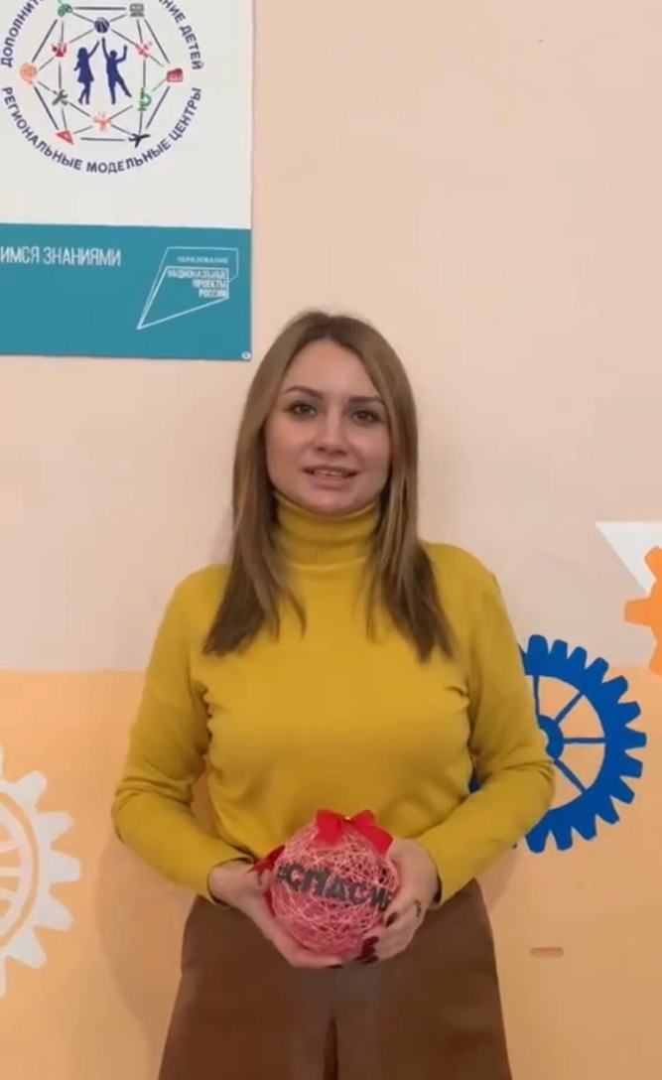
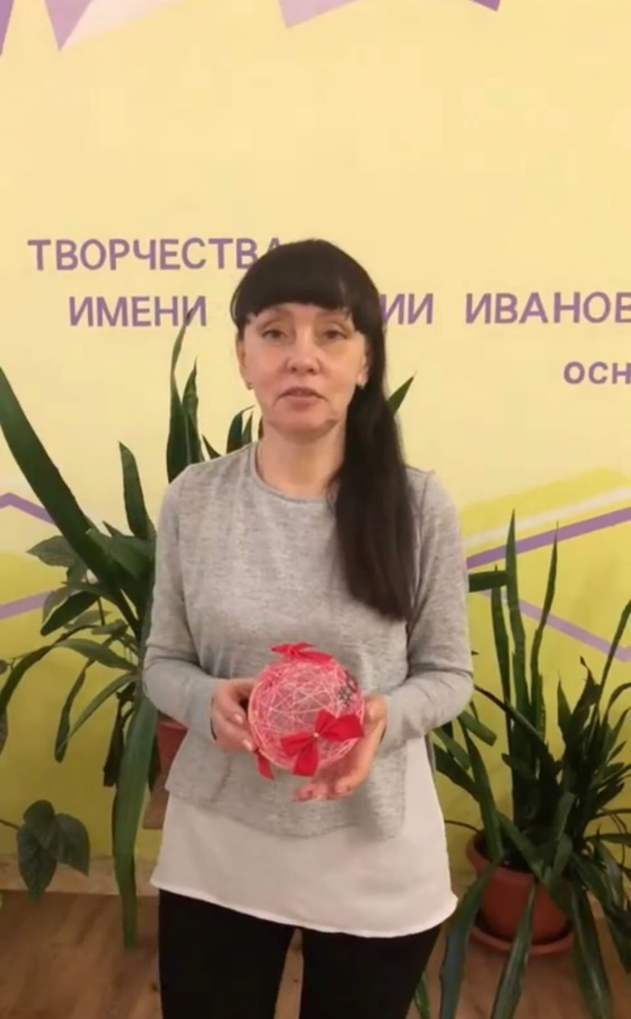
Уходящий год показал нам, насколько важно быть ВМЕСТЕ. Все мы поняли, как важно видеть счастье в мелочах и говорить «спасибо» всему, что с тобой происходит. В рамках челленджа коллектив Дома детского творчества показал, как важно говорить Спасибо за все добрые дела.

Slide 8
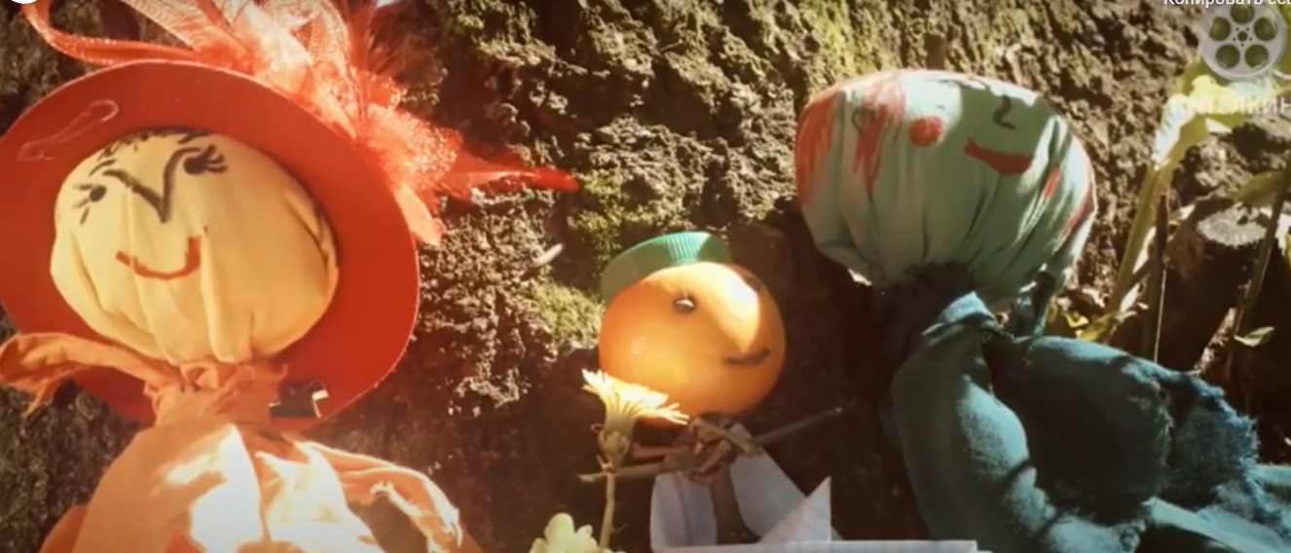
Добрые дела продолжаются!

